Slide 1

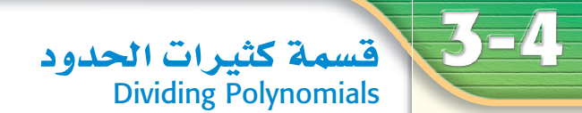
إعداد المعلمة: هند العديني

Slide 2

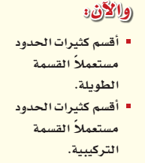
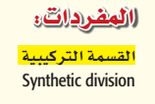
كيف تتم عملية قسمة وحيدات الحدود ؟
متى تكون وحيدة الحد في أبسط صورة ؟
ما هي العمليات على كثيرات الحدود السابق دراستها ؟

Slide 3
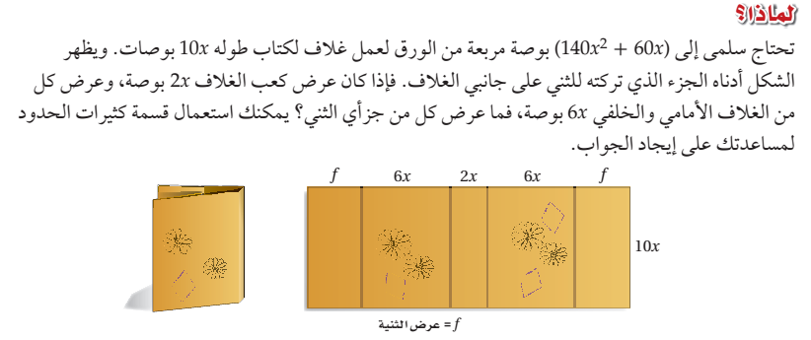
إذا علمتي أن عرض الغلاف 10x بوصات ومساحته) ( 140x² +60x بوصة مربعة فكيف يمكن إيجاد طول الغلاف ؟
ما طول الغلاف ؟
ما هو عرض غلاف الكتاب ؟

Slide 4
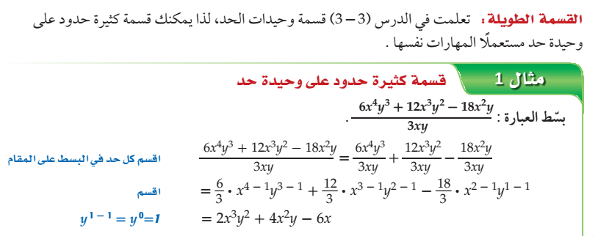

Slide 5



الزمن
دقائق 6
استراتيجية تعاقب الأدوار

Slide 6
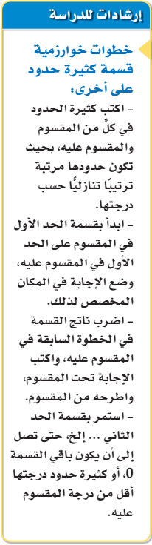
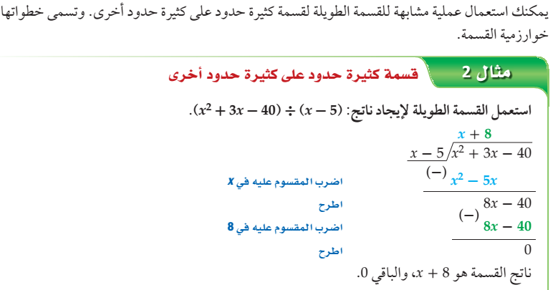
_
+
_
+

Slide 7


الزمن
دقائق8
استراتيجية اكشف ورقك

Slide 8
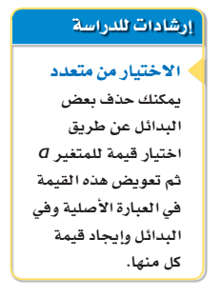
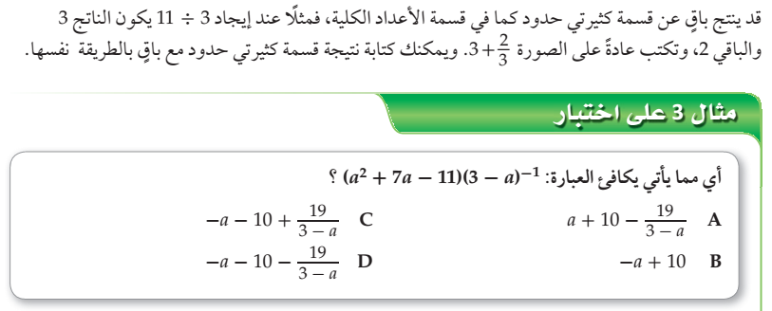
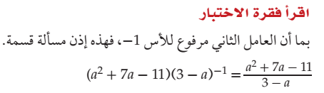
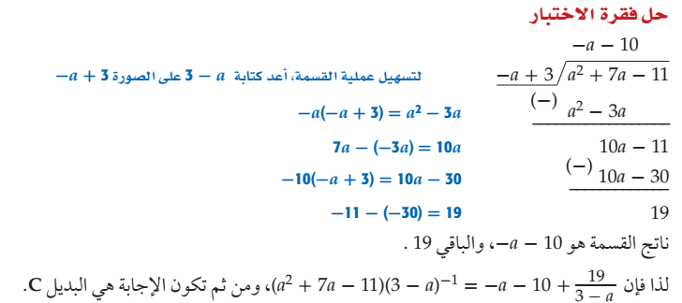

Slide 9

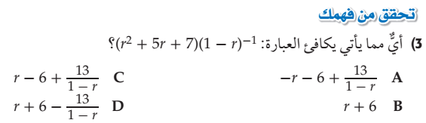
الزمن
دقائق5

Slide 10
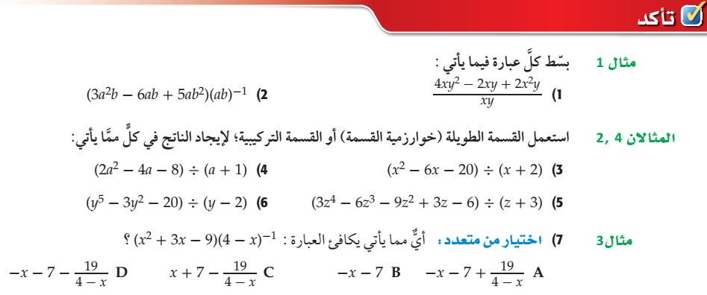
الزمن
15 دقائق
فردي

Slide 11
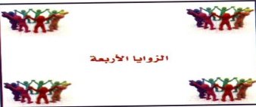
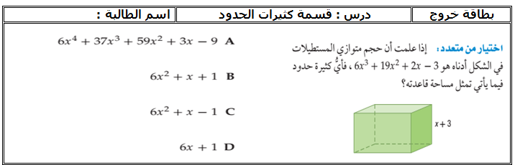
استراتيجية الأركان الأربعة
التقويم
فردي

Slide 12
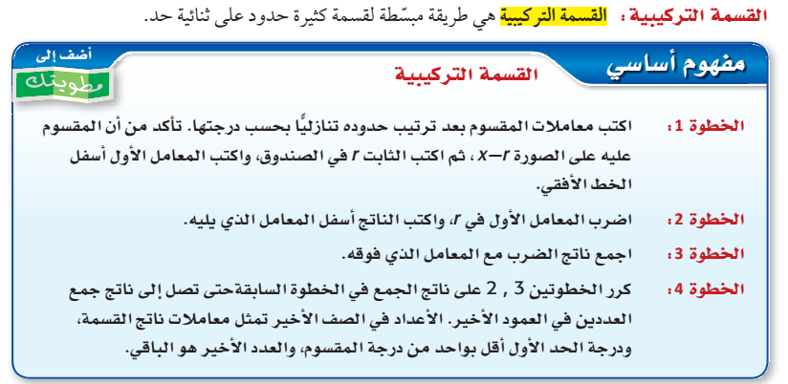

Slide 13

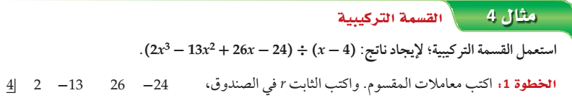


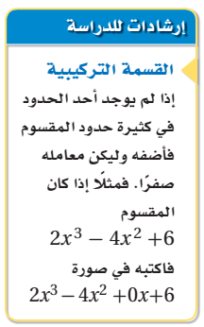


ؤ
ؤ
ؤ
ؤ

Slide 14

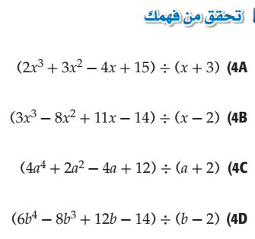
الزمن
دقائق10
استراتيجية الجيكسو

Slide 15
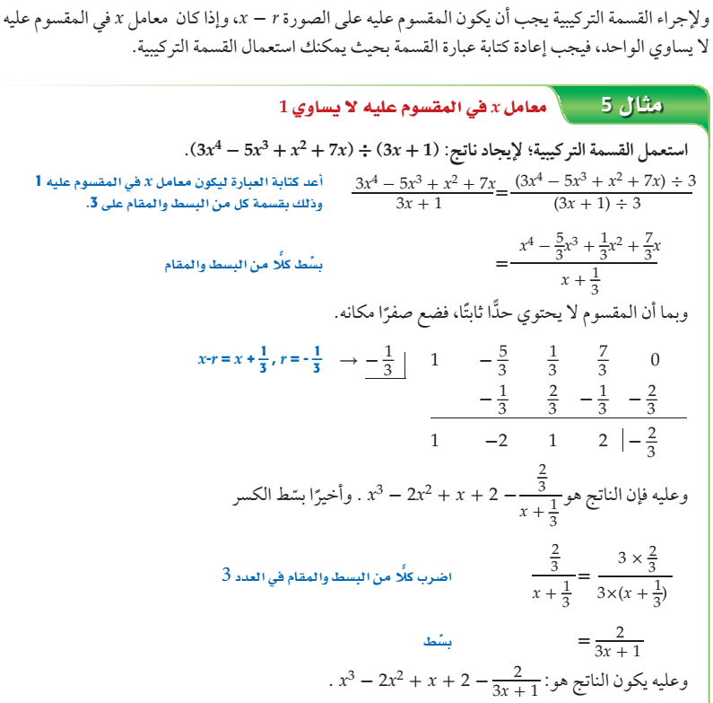

Slide 16
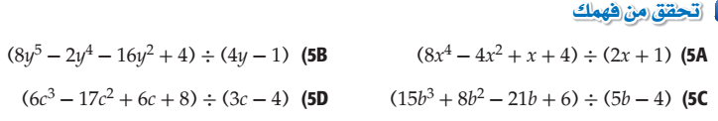
الزمن
دقائق10
استراتيجية الجيكسو

Slide 17

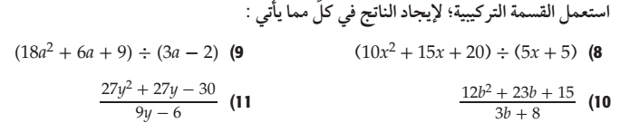
الزمن
15 دقائق
فردي

Slide 18
التقويم
فردي

